Slide 1
上节小节
■分波前干涉
▲复色光入射:
最高可分辨级次
满足
最大光程差
当
条纹不可见.

Slide 2
▲干涉条纹的移动与光源的移动关系:

Slide 3
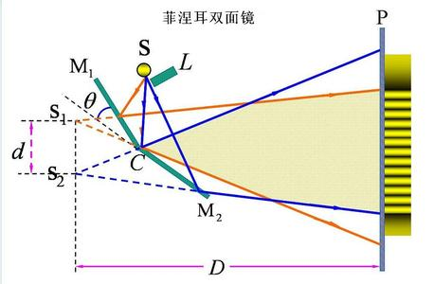
■其它分波前干涉
▲菲涅耳双面镜

Slide 4
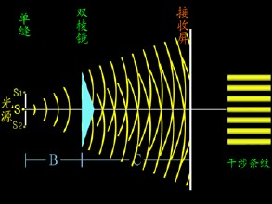
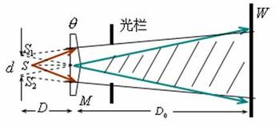
▲菲涅耳双棱镜

Slide 5
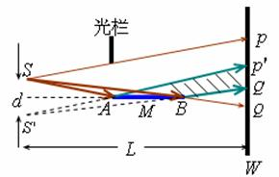
▲洛埃镜:在掠射情况下,反射光产生π位
相突变.

Slide 6
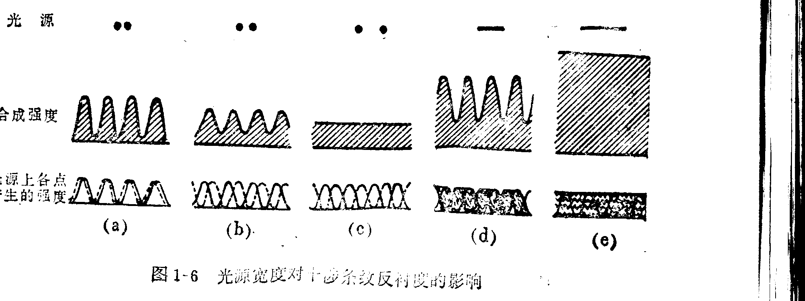
■光源宽度b对干涉条纹的影响及光场的
空间相干性
▲ b～γ

Slide 7
当两点源间距离为
时,
临界宽度
要求
或
其中干涉口径角
▲空间相干性
横向相干宽度
相干口径角
相干孔径角只是干涉孔径角的一种特殊情况.

Slide 8
本节要点
■空间相干性反比公式
■薄膜干涉的一般概念
■等倾干涉

Slide 9
3. 空间相干性反比公式
上式表明：
与b成反比.因此,理想点光源
的空间相干性最好.
●由于
所以,随着β减小,干涉条纹
反衬度增加;当
时, 干涉条纹最清
晰, 反衬度
反之,当 `
时,

Slide 10
●
●
●
与
产
●
生相干叠加。

Slide 11
影响杨氏干涉条纹的因素：

Slide 12
2．在杨氏双缝实验装置中，双缝相距0.5mm,接受屏距双缝1m，点光源距双缝30cm，它发射
的单色光。
试求：（1）屏上干涉条纹间距;（2）若点光源发出的光波为
范围
内的准单色光，求屏上能看到的干涉极大的最高级次；（3）若光源具有一定的宽度，屏上干涉条纹消失时，它的临界宽度是多少？（4）若点光源由轴

Slide 13
上相下平移2mm,屏上干涉条纹向什么方向移动，移动多少距离？
解：（1）
（2）

Slide 14
（3）
（4）

Slide 15
例 在单色杨氏双缝实验中的一个光路中放置玻璃片，其折射率为n,厚度为t.求屏中心处光强;t取什么值时，中心处光强最小？又若一缝宽是另一缝宽2倍，上述情况又如何？设t=0时中心处光强为 ,忽略玻璃的吸收.

Slide 16
解
光强
t=0时中心处
加折射率为n,厚度为t的玻璃片后，

Slide 17
当
时，
即
时，
中心处光强最小
若一缝宽是另一缝宽2倍，
则中心处光复
振幅为
中心处光强为

Slide 18
t=0时中心处
加折射率为n,厚度为t的玻璃片后，
当
时，
即
时，
中心处光强最小值为

Slide 19
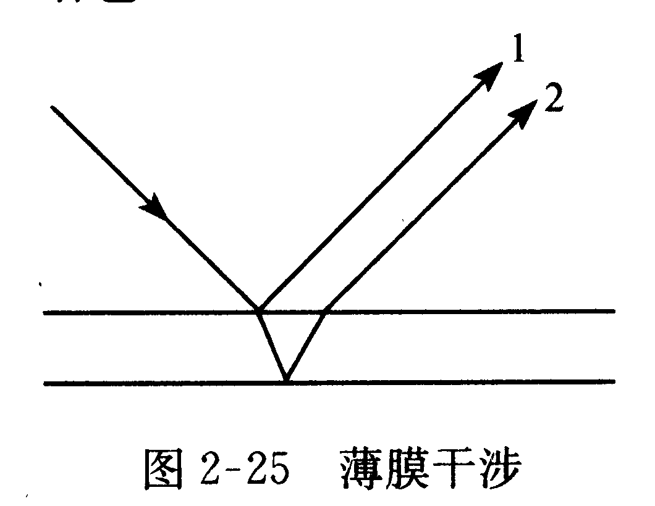
2-7薄膜干涉的一般概念
分振幅干涉：
光束1和2的能量都是来自于入射光能量

Slide 20
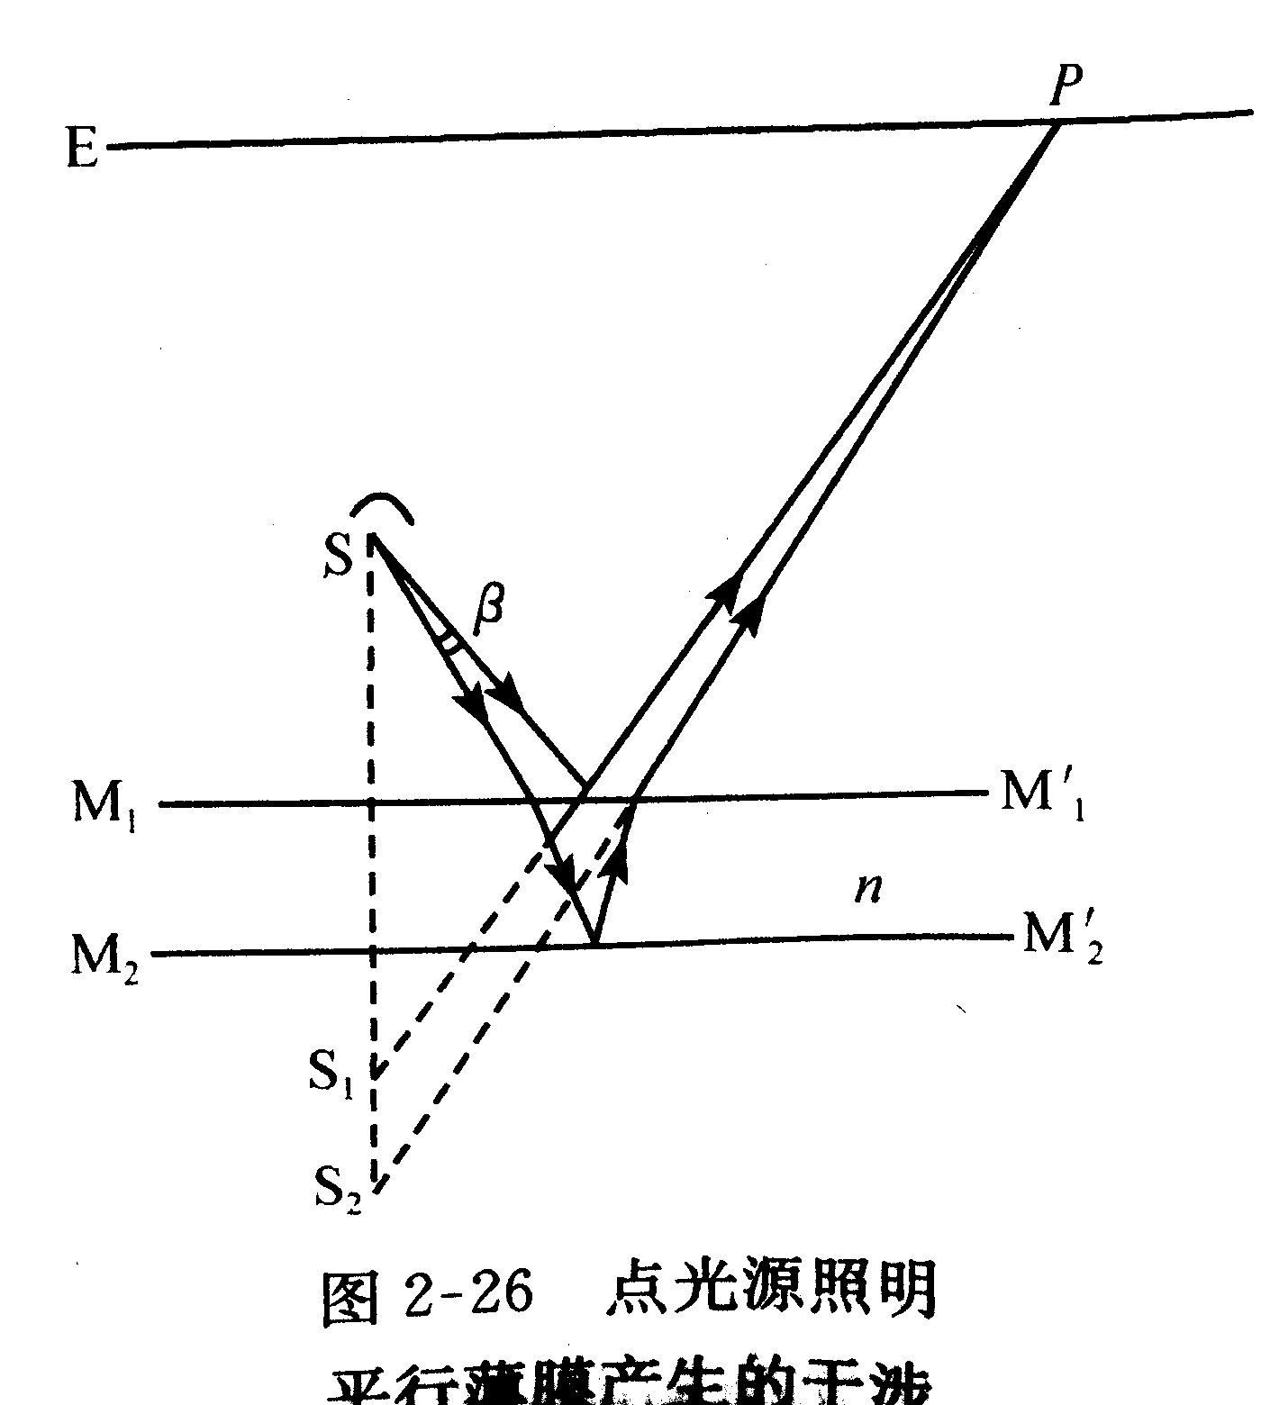
、点光源的薄膜干涉
● s的两个虚像
和
是一对相干光源.
● P点的光程差
相等的点,
即等光强点,是以
为转轴的回转双曲面族.
因此,上图屏上的条纹是以s为中心的同心圆.

Slide 21


Slide 22
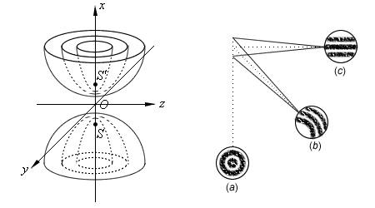
●属于非定域干涉,即使薄膜的两平面有一
个楔角.

Slide 23
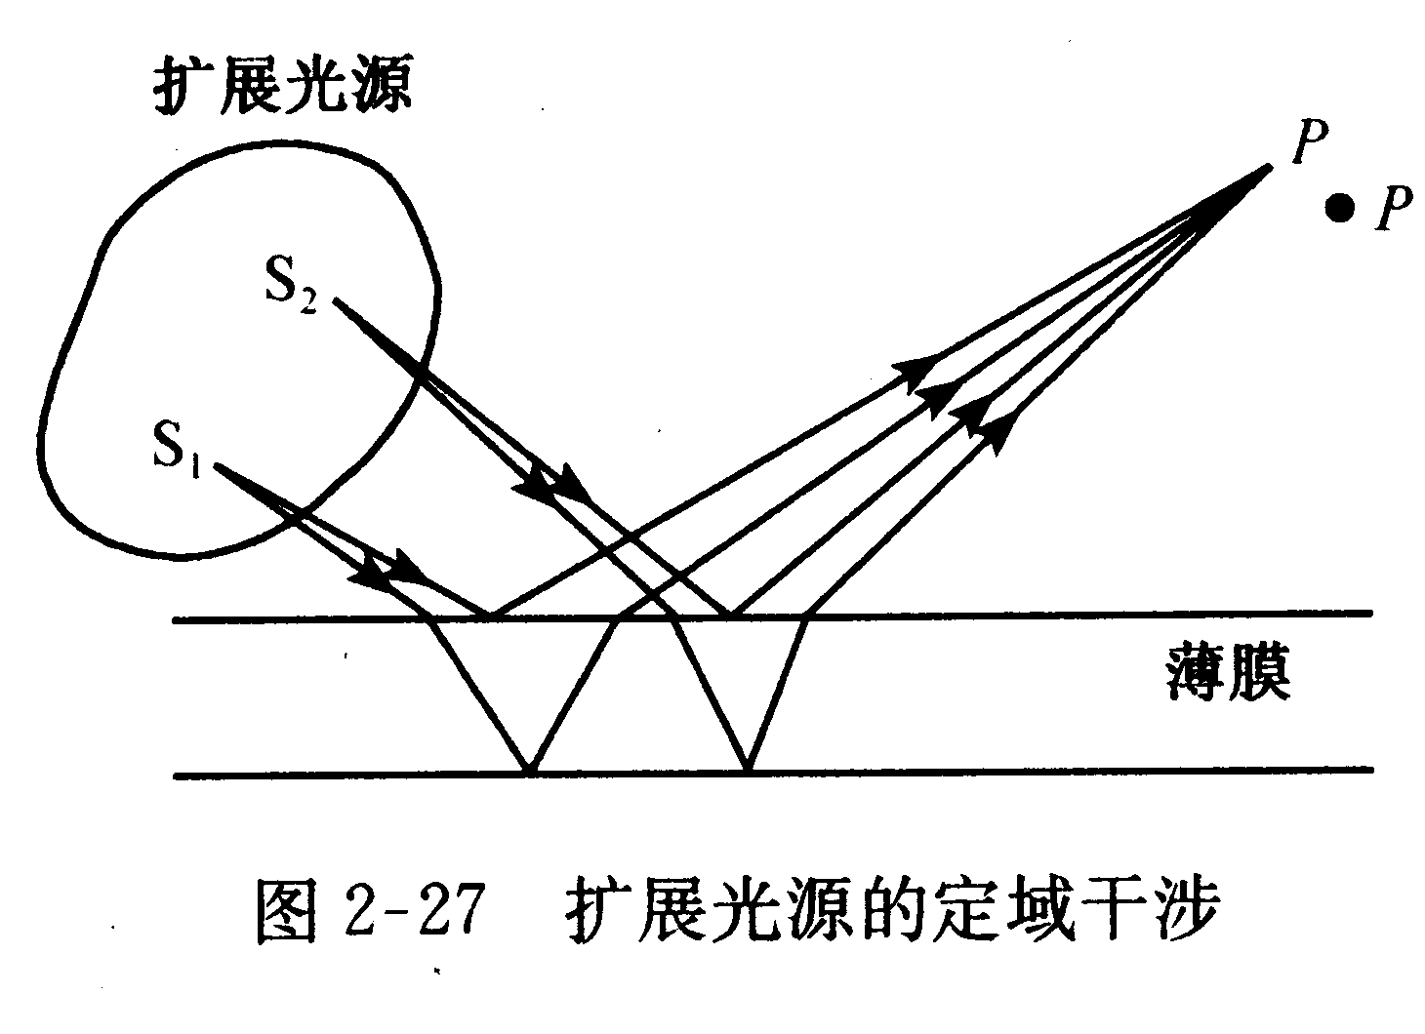
二、扩展光源的薄膜干涉
①扩展光源:由无数个非相干点光源组成.可以提高亮度.
②定域干涉：

Slide 24
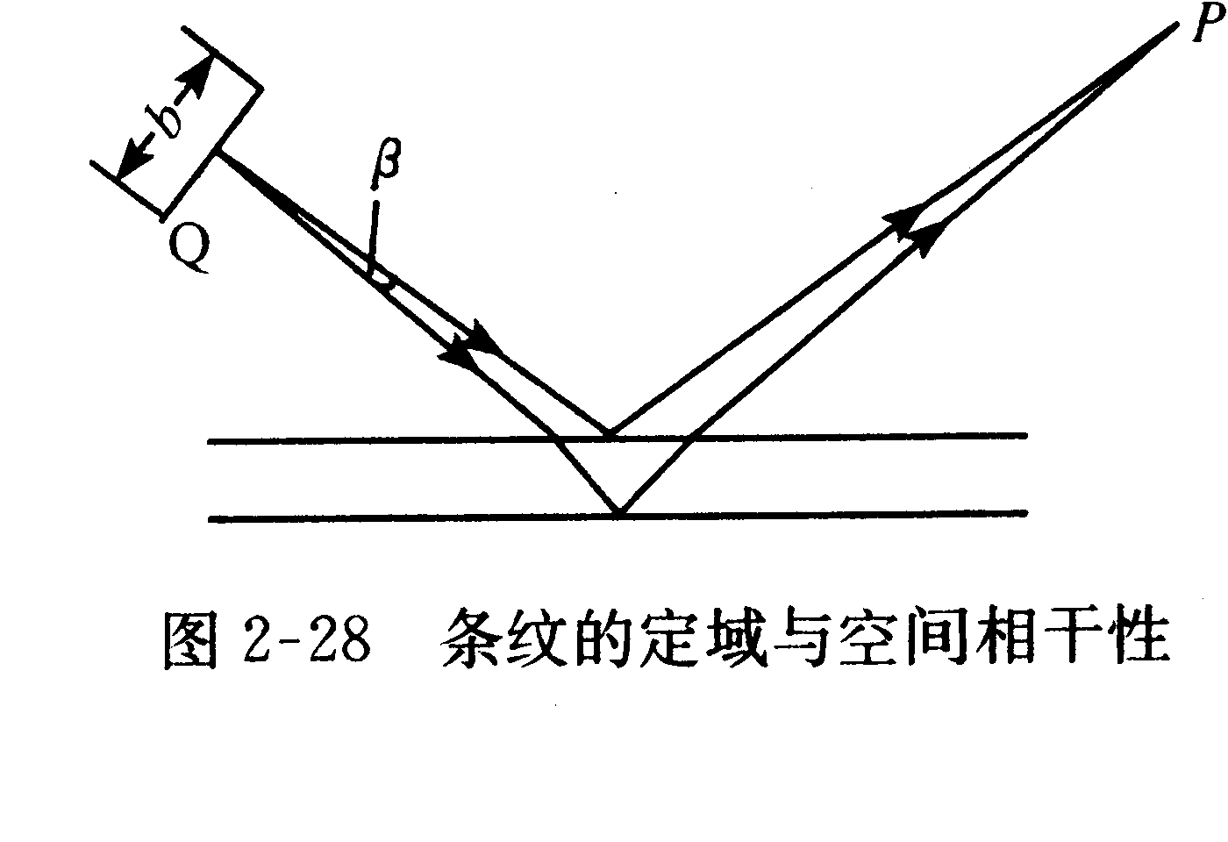
●所有非相干点光源产生非相干叠加.
结果是干涉条纹并非在整个重叠区域中都可以观察到,而只能出现在某个特定区域中.
●定域中心:反衬度最大的点构成的曲面,由
决定.
定域中心是同一入射线在薄膜上下表面

Slide 25
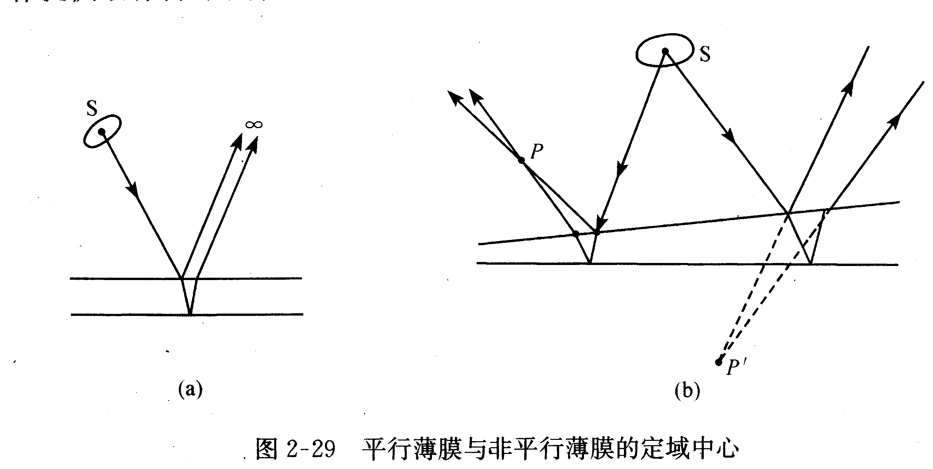
两条反射光线的交点.
定域中心条纹足够亮,且清晰.
●定域深度:
定域中心前后可以看到条纹
的范围之限度,由
确定.

Slide 26
③定域中心光程差
●定域中心
临界宽度
这样, 扩展光源上各点发出在P点相交的
两束光的光程差之差别微不足道.可以用
光源中心发出的光在P点光程差来确定.

Slide 27
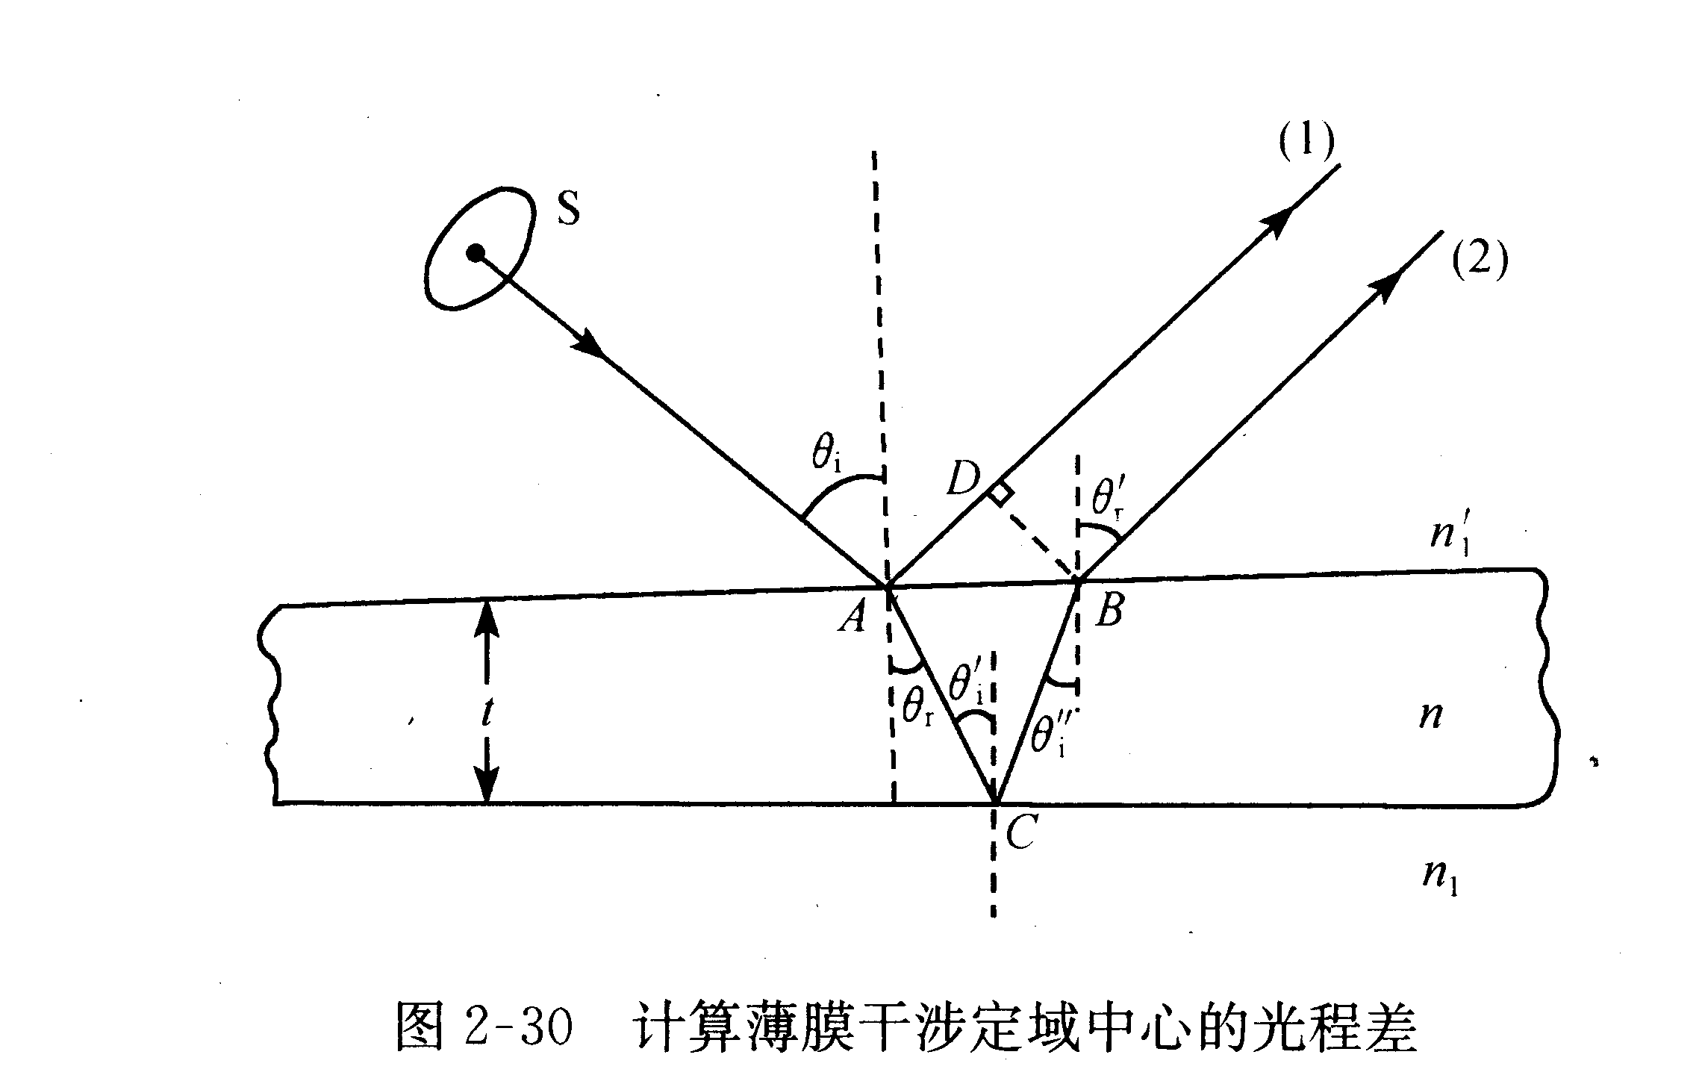

Slide 28
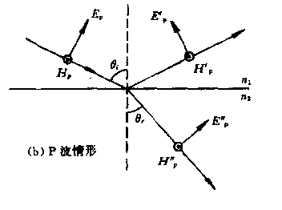
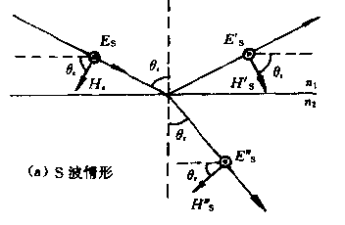
●反射光的位相变化

Slide 29
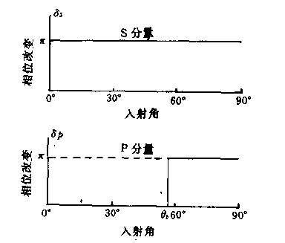
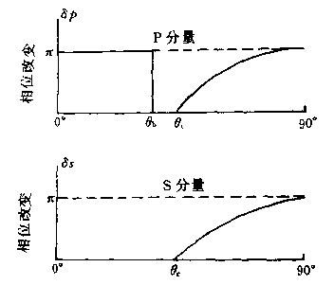

Slide 30
半波损失:光在性质不同的两界面上反射
时（光密介质→光疏介质→光密介质, 光
疏介质→光密介质→光疏介质）,两反射
光束之间产生
的位相差,相当于
本书中规定：光从光疏介质→光密介质
反射比光密介质→光疏介质反射少走
● P点光程差

Slide 31
说明：
式中
称为“半波损失”.因为薄膜上下
表面近似平行,所以可以取
于是,

Slide 32
利用
代入上式可得

Slide 33
总之，

Slide 34
2-8等倾干涉和等厚干涉
一、等倾干涉
1.条件：薄膜折射率n,厚度t均匀,平行
光入射（
相同）,即
2.定域中心在无穷远获透镜的焦平面上.

Slide 35
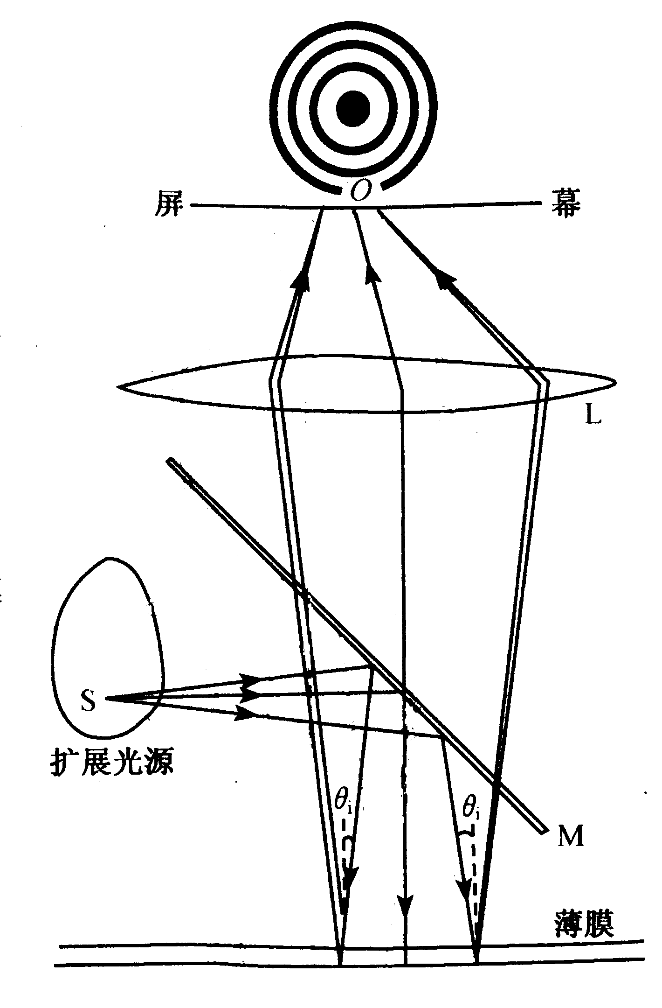
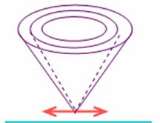

Slide 36
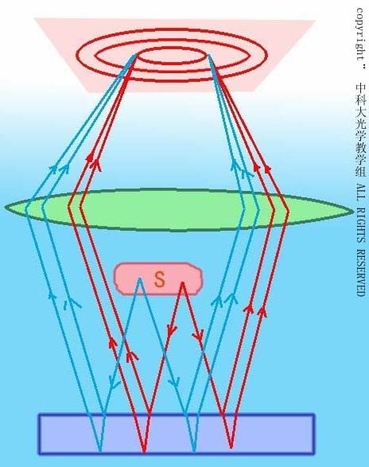

Slide 37
●扩展光源.
● M是
放置的半反镜(反射来自扩展光
源的光束,也要使来自薄膜的反射光透过).
●薄膜上下两表面产生反射平行光束,经过
透镜会聚其焦平面上,产生等倾干涉条纹.
4.条纹
①分布
● S射向薄膜的光线若入射角
相同，则

Slide 38
形成一个锥面.经薄膜上下两表面产生两
束平行反射光束，由透镜会聚在同一圆
周上（焦平面上）.
该圆周上各点的光程差相同,强度相同,属
于同一级条纹.因此,对于同一入射角的射
向薄膜的光线,最终在焦平面上形成的条
纹是一系列同心圆(条纹级数不同).

Slide 40
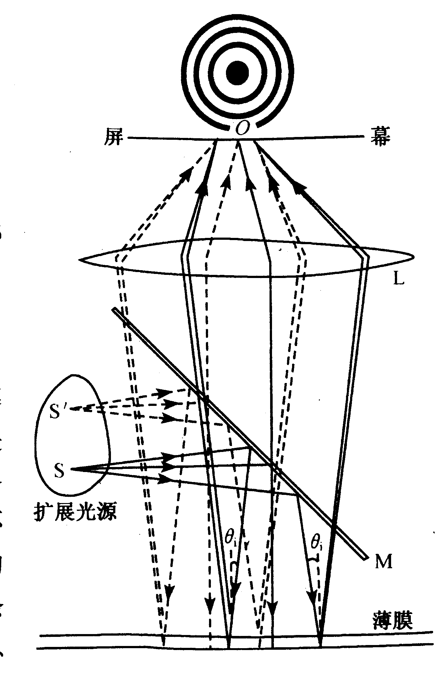

Slide 41
发出光线也可以相同入射角
射向薄
膜，最终在焦平面上形成圆,与
形成的
圆重合（非相干叠加！），因此，干涉
条纹明亮且清晰.

